Slide 1


Тема № 2.14
Repository Pattern
Лекция

Slide 2
Паттерн Репозиторий (Repository)
Repository — это паттерн проектирования, который используется для абстрагирования доступа к данным и управления ими. В случае с программированием дронов, этот паттерн может использоваться для управления данными о полетах, маршрутах и других параметрах. Это позволяет отделить логику работы с данными от основной логики управления дроном.
Проблема
Паттерн Repository решает проблему плотной связи между бизнес-логикой и источниками данных, что облегчает их замену или изменение.

Slide 3
Паттерн Репозиторий
Решение
Определить интерфейс репозитория для операций с данными о дронах, маршрутах и полетах. Реализации этого интерфейса могут взаимодействовать с различными хранилищами данных, такими как реляционные базы данных, NoSQL, файлы и другие источники.
Реализация
Создание интерфейса репозитория
Создание конкретных реализаций репозитория для разных источников данных
Использование паттерна в клиентском коде

Slide 4
Паттерн Репозиторий
Создание интерфейса репозитория
from abc import ABC, abstractmethod class FlightRepository(ABC): @abstractmethod def add_flight(self, flight): pass @abstractmethod def remove_flight(self, flight_id): pass @abstractmethod def get_flight(self, flight_id): pass @abstractmethod def get_all_flights(self): pass

Slide 5
Паттерн Репозиторий
Создание конкретных реализаций репозитория
class SQLFlightRepository(FlightRepository): def __init__(self, connection): self.connection = connection def add_flight(self, flight): # Логика добавления данных о полете в SQL базу данных pass def remove_flight(self, flight_id): # Логика удаления данных о полете из SQL базы данных pass def get_flight(self, flight_id): # Логика получения данных о полете из SQL базы данных pass def get_all_flights(self): # Логика получения всех данных о полетах из SQL базы данных pass

Slide 6
Паттерн Репозиторий
Создание конкретных реализаций репозитория
class NoSQLFlightRepository(FlightRepository): def __init__(self, connection): self.connection = connection def add_flight(self, flight): # Логика добавления данных о полете в NoSQL базу данных pass def remove_flight(self, flight_id): # Логика удаления данных о полете из NoSQL базы данных pass def get_flight(self, flight_id): # Логика получения данных о полете из NoSQL базы данных pass def get_all_flights(self): # Логика получения всех данных о полетах из NoSQL базы данных pass

Slide 7
Паттерн Репозиторий
Использование паттерна в клиентском коде
repository = SQLFlightRepository(connection) repository.add_flight({"id": 1, "drone_id": 101, "route": [(0,0), (10,10)], "status": "completed"}) flight = repository.get_flight(1) print(f"Данные о полете: {flight}") repository.remove_flight(1)

Slide 8
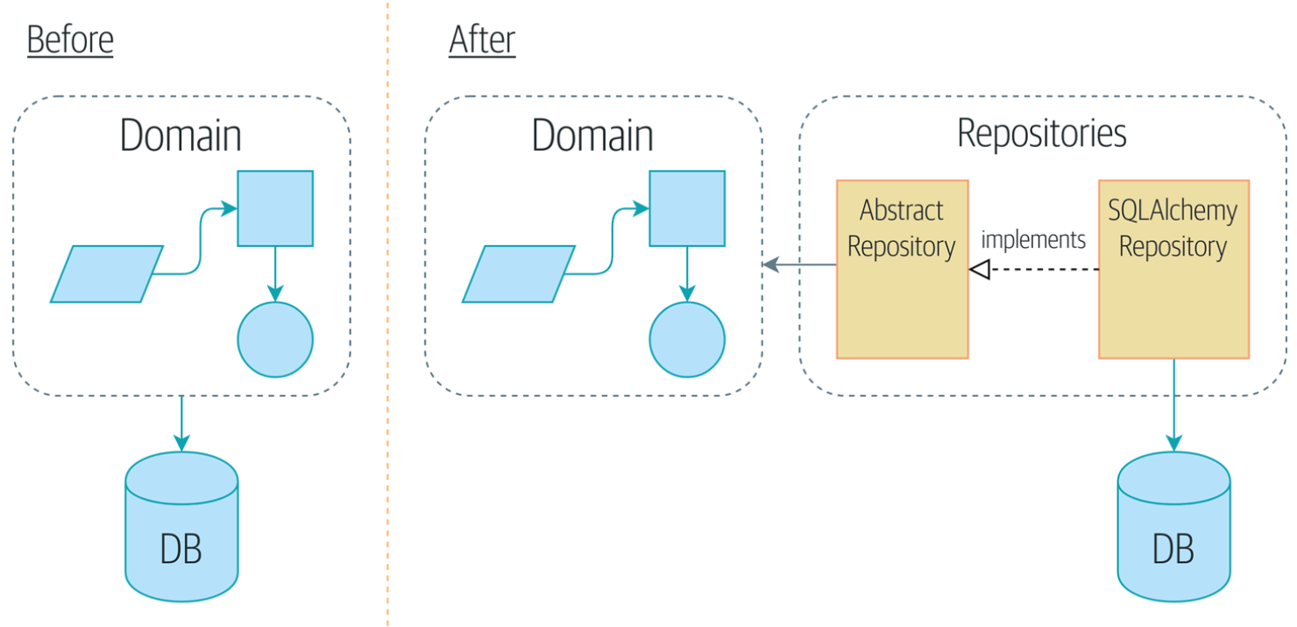
Паттерн Репозиторий
Структура

Slide 9
Паттерн Репозиторий
Применимость
Когда необходимо изолировать бизнес-логику от слоя доступа к данным, особенно в системах управления дронами.
Когда требуется поддержка различных источников данных в приложении.
Когда необходимо упростить тестирование компонентов приложения, связанных с данными о полетах и маршрутах.
Когда нужно централизовать операции над данными в одном месте.

Slide 10

Ваши
вопросы

